Slide 1
工单结案管理
資材一部WIFI生管一課
2024.8

Slide 2
工单7天结案管理
STT | Nội dung
1 | PC căn cứ vào nhu cầu xuất hàng và thực hiện mở WO đáp ứng tiến độ xuất hàng
2 | WO chỉ được mở trước tối đa nhu cầu trong vòng 5 tuần
3 | Quản lý số lượng WO <= sản lượng 4 ngày sản xuất (căn cứ theo cycle time IE cung cấp)
4 | Cần phải quản lý thời gian nhập kho, đóng WO trong vòng 7 ngày sản xuất (không bao gồm 3 ngày phát liệu)
5 | Thời gian yêu cầu đóng WO được tính bắt đầu từ thời điểm hệ thống ERP issued mã liệu đầu tiên

Slide 3
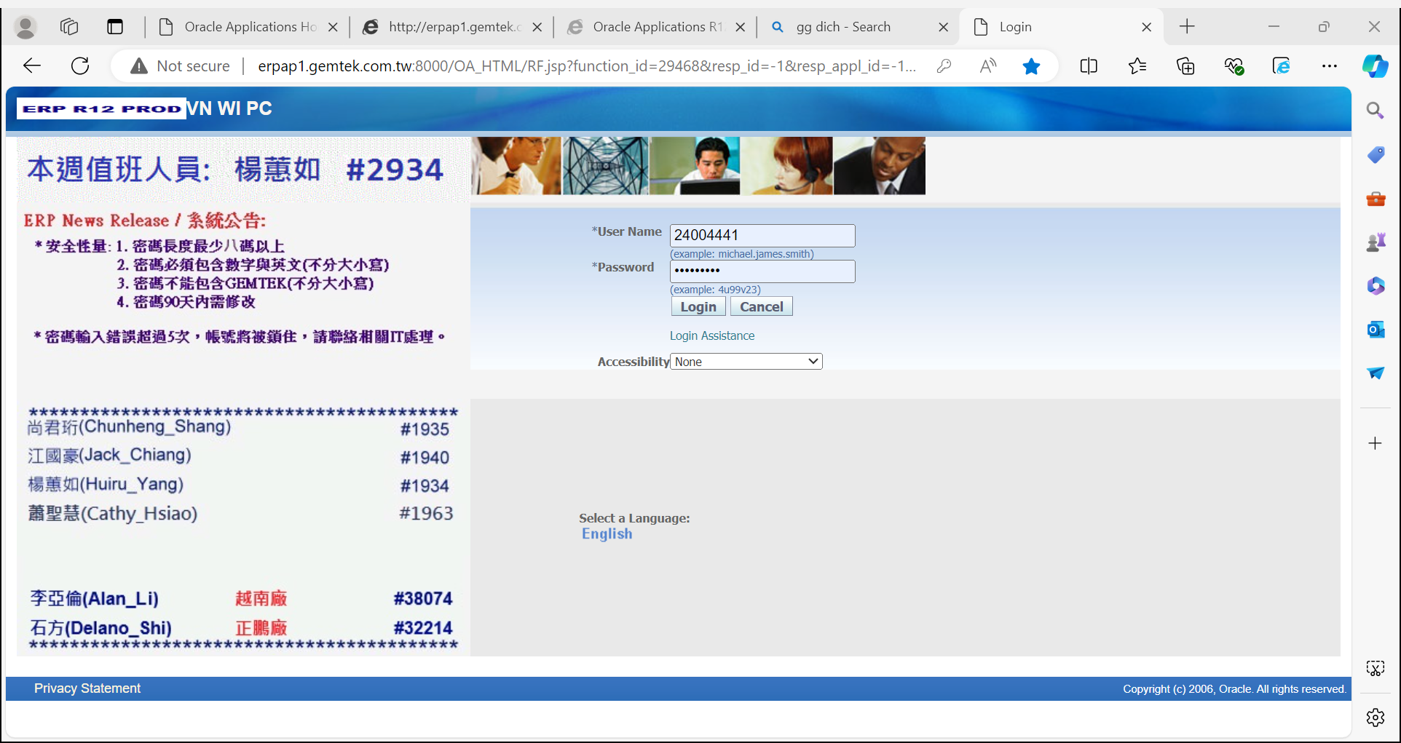
工单7天结案管理
Cách check dữ liệu đóng WO:
Bước 1: đăng nhập hệ thống ERP

Slide 4
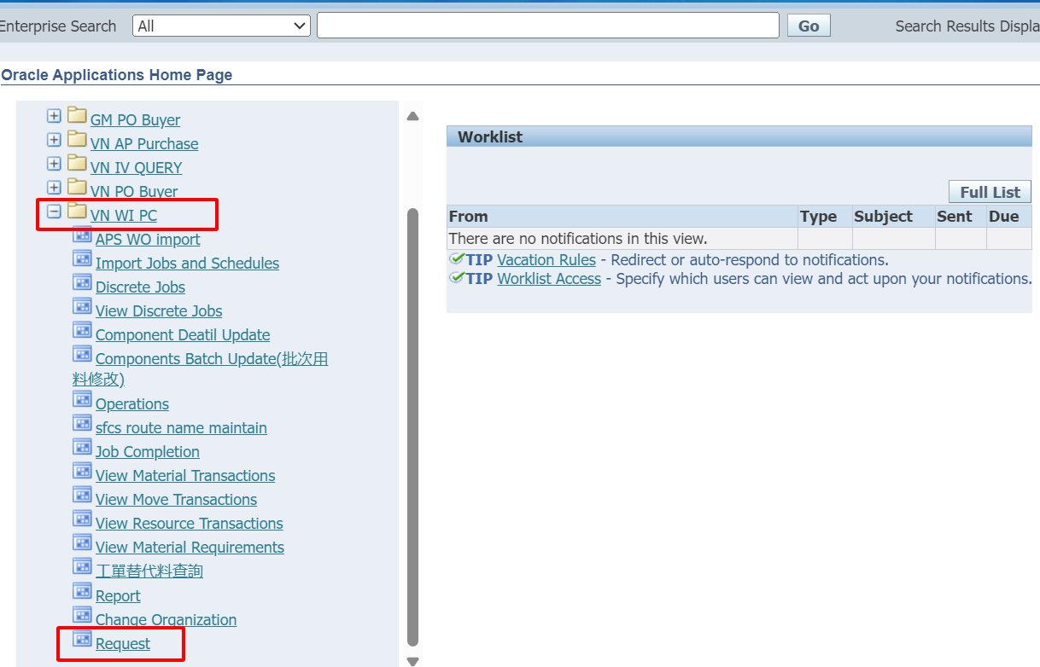
工单7天结案管理
Bước 2: VN WI PC -> Request

Slide 5
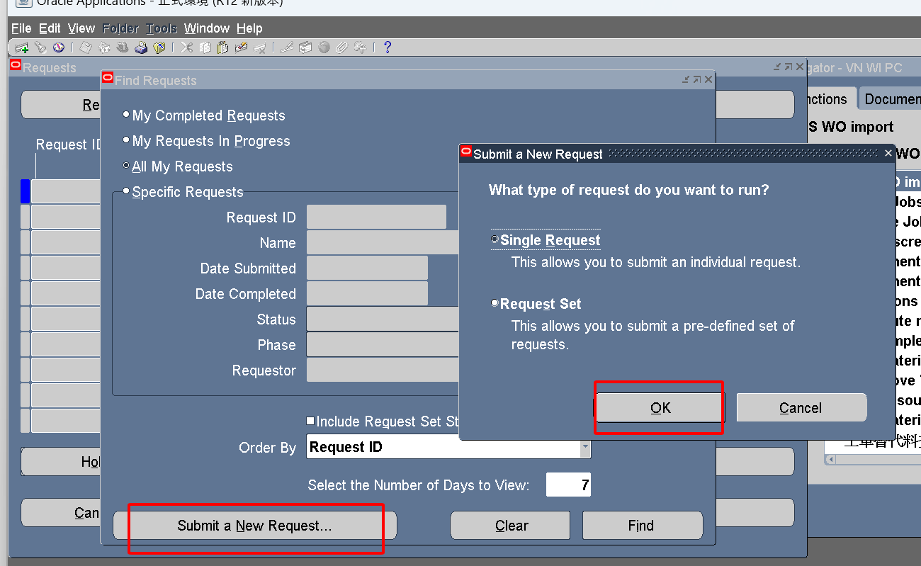
工单7天结案管理
Bước 3: Submit a new request -> OK

Slide 6
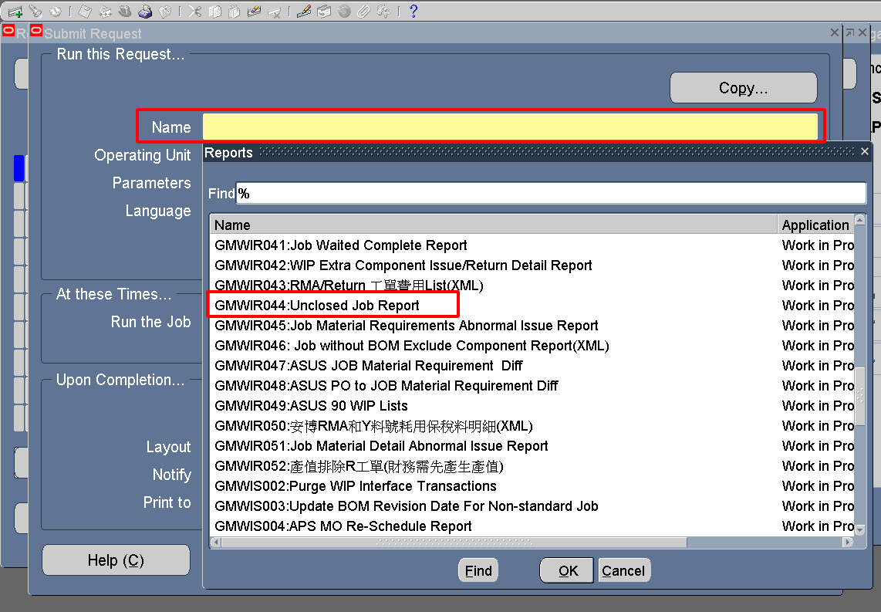
工单7天结案管理
Bước 4: tại mục Name tải mẫu R044

Slide 7
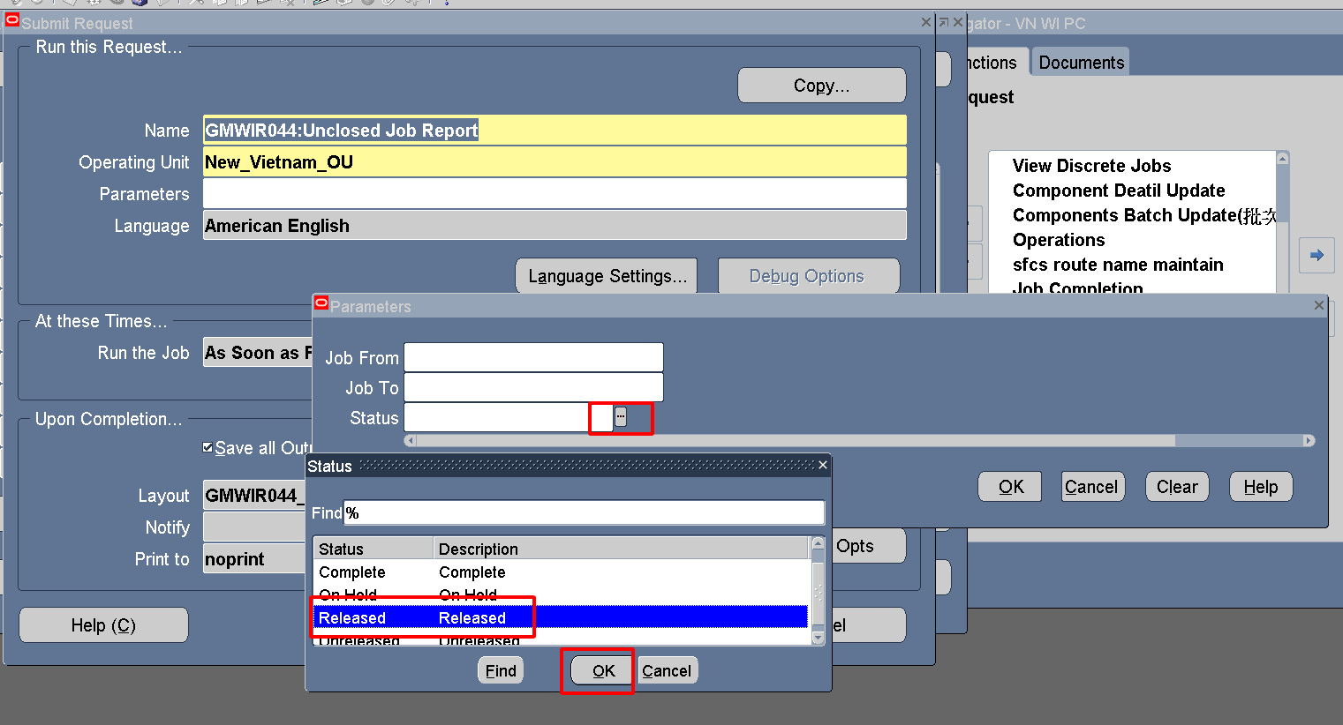
工单7天结案管理

Slide 8
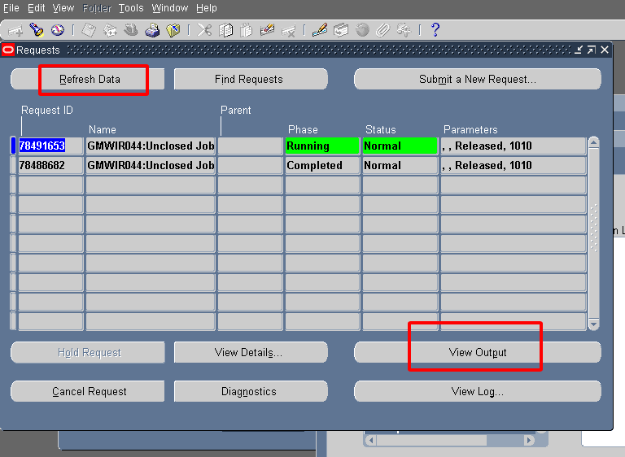
工单7天结案管理
Bước 5:Refresh data -> view output

Slide 9
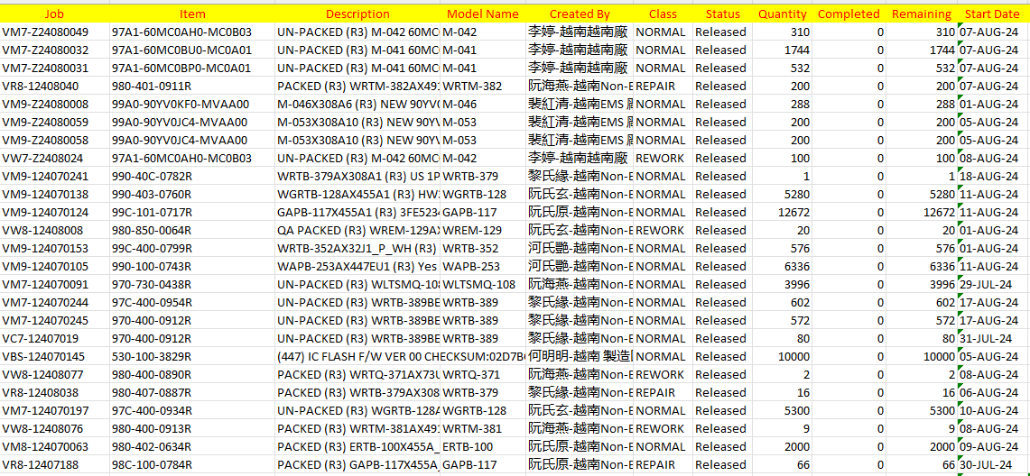
工单7天结案管理
Biểu mẫu R044 hiển thị đầy đủ thông tin ngày release, phát liệu, WIP day… PC theo dõi tiến độ, phối hợp cùng các bộ phận đảm bảo thời gian hoàn thành đóng WO theo quy định.

Slide 10
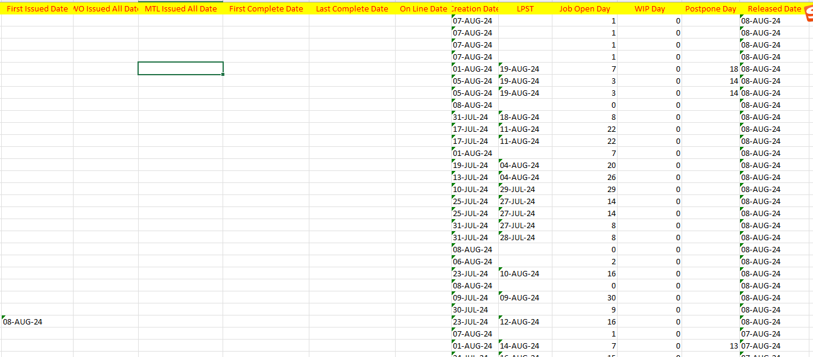
工单7天结案管理

Slide 11
工单材料供需表
Thanks!

